Slide 1

Интерактивная
дидактическая игра
«Музыкальные загадки»
Для детей старшего и подготовительного дошкольного возраста
Подготовила
музыкальный руководитель ВКК
Краснопёрова Л.Н.
МДОАУ № 91 «Росинка» г. Орска

Slide 2
Цель игры:
Развитие познавательных способностей, закрепление знаний о музыкальных терминах.
ЗАДАЧИ
Формировать – музыкальные
представления.
Развивать – внимание, мышление,
речевую активность.
Воспитывать –
познавательную активность.

Slide 3
СОДЕРЖАНИЕ ИГРЫ
Дети располагаются на стульчиках перед экраном.
На каждом игровом слайде расположены музыкальная загадка, отгадка, и картинка к отгадке, появление которых происходит постепенно по мере отгадывания.
Сначала муз. руководитель зачитывает загадку, далее, после ответа детей по щелчку появляется отгадка, а затем по щелчку появляется картинка с отгадкой и музыкальное сопровождение (что сигнализирует о правильном ответе). По желанию детей муз. руководитель может предложить одному из детей управлять мышкой.
Как вариант, муз. руководитель может предложить детям: 1. совместное отгадывание с полным ответом.
Например: Мы думаем, что это ….
2. если занятие подгрупповое, итоговое, предложить детям поочерёдное отгадывание, отгадывание по желанию, или по мере разгадывания, также отвечая полным ответом.
Например: Я думаю что это… или Мне, кажется,
(Я предполагаю) что это…
Т.о. привлекая детей к активной игровой деятельности, и побуждая детей к речевой активности, возможно проследить динамику в закреплении музыкального материала.

Slide 4


Сверху петля, снизу крючок,
Стою вначале нотных строк,
Отвечайте-ка, друзья,
Догадались кто же я?
СКРИПИЧНЫЙ КЛЮЧ

Slide 5

Он оркестром управляет,
радость людям доставляет.
Только палочкой взмахнёт –
музыка играть начнёт.
Он не врач, и не шофёр. Кто же это?
ДИРИЖЁР

Slide 6
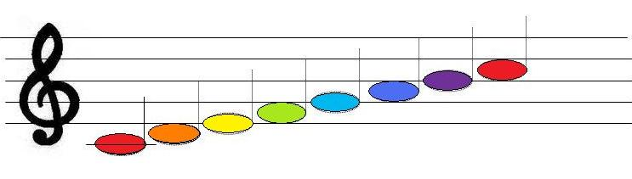
Чёрные крючочки
на линейках сидят,
На линейках сидят,
песни петь нам велят!
НОТЫ

Slide 7
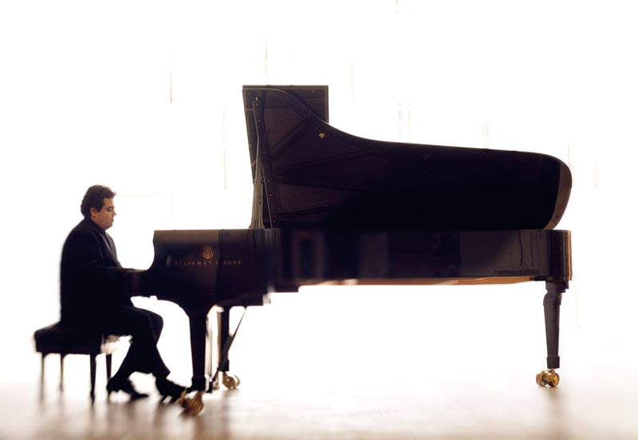
Сон и отдых позабыты,
Музыку сочиняет кто?.....
КОМПОЗИТОР

Slide 8

Стихи и музыка сольются вместе
И называется всё это…?
ПЕСНЯ

Slide 9
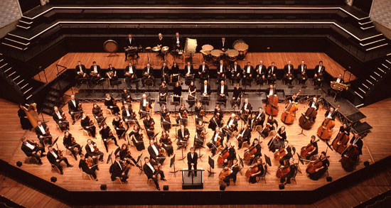
Инструменты в руки взяли,
Дружно вместе заиграли
Нам играть не надоест,
Что создали мы?
ОРКЕСТР

Slide 10
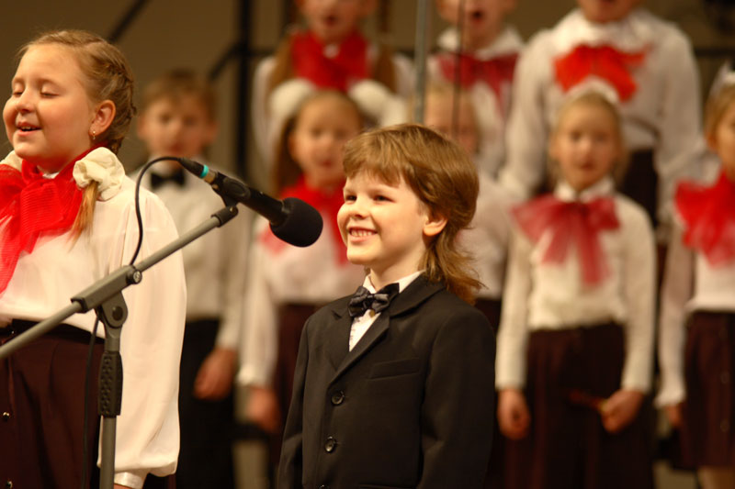
Он красив и голосист
Хора нашего …
СОЛИСТ

Slide 11
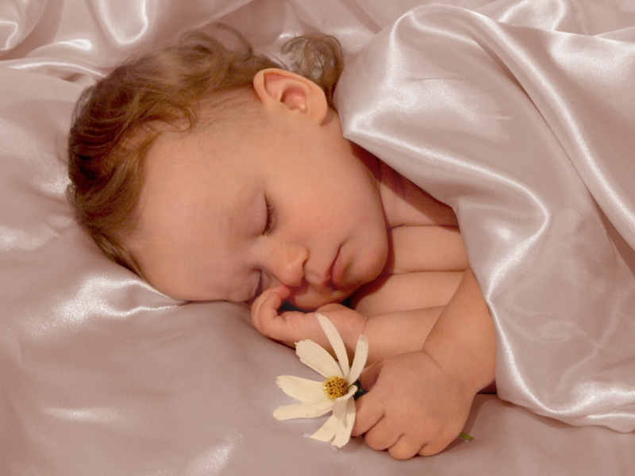
Поздно- поздно до темна,
Ласково звучит она.
Песенка постельная,
Наша…
КОЛЫБЕЛЬНАЯ

Slide 12
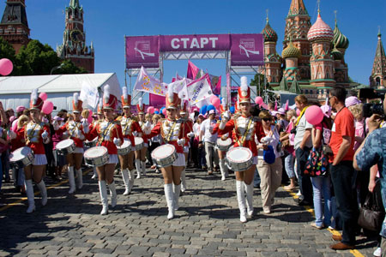
Музыка эта зовёт на парад,
Люди шагают за рядом ряд,
Трубы гудят, барабаны бьют,
Музыку эту как назовут?
МАРШ

Slide 13
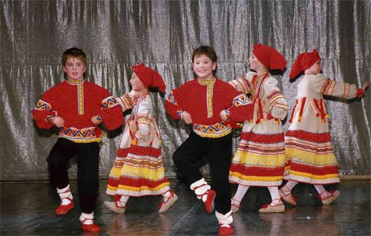
Лишь музыка начнёт звучать
Не могу я устоять.
На щеках моих румянец,
Когда я исполняю…….
ТАНЕЦ

Slide 14
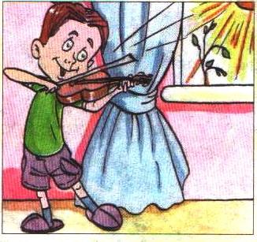
Веселятся музыканты,
Улыбнулся дирижёр.
Лад в котором мы играем
Называется…
МАЖОР

Slide 15
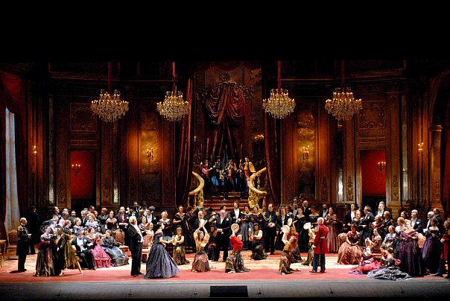
Спектакль этот необычный,
Здесь все ПОЮТ всегда отлично!
ОПЕРА

Slide 16
МОЛОДЦЫ!
Ресурсное обеспечение www. Olik.ru www. Muz.lar.com

Slide 17
СПАСИБО ЗА ВНИМАНИЕ!
Красноперова Людмила Николаевна
музыкальный руководитель ВКК
сотовый телефон: 8-961-911-14-60
e-mail: lydochka56k@mail.ru
МДОАУ № 91 «Росинка» г. Орска
462413 г. Орск ул. Петровского, 21
тел.: 8(3537)49-21-06
e-mail: rossinka91@mail.ru

